Slide 1

第四章 光的叠加
刘智波
南开大学物理科学学院
2022年

Slide 2
光学是严格的近似理论？！
难道是好莱坞电影《True Lies》or 《Eye Wide Shut》？
严格：其理论有严格的数学逻辑，自成体系，而且都经过实验的检验。
近似：几何光学，有近轴近似；波动光学，也有相应的近轴近似和远场近似。

Slide 3
为什么要近似？难道精确的理论不好吗？
其一、近似是可行的。物理学是实验科学，被实验检验为正确的结论，就是行的
其二、物理学是实用的。近似可以减少大量不必要的工作
其三、有时理论上的精确在实验上是无法实现的
其四、更重要的，是实验条件本身要求相应的近似

Slide 4
光波叠加的方式
第一部分 波的叠加原理
处理分立波列的叠加
直接相加
第二部分 惠更斯——菲涅耳原理
处理连续分布的次波中心发出次波的叠加
积分运算

Slide 5
光的叠加原理
光的叠加方法
光的叠加强度
光学拍与波包

Slide 6
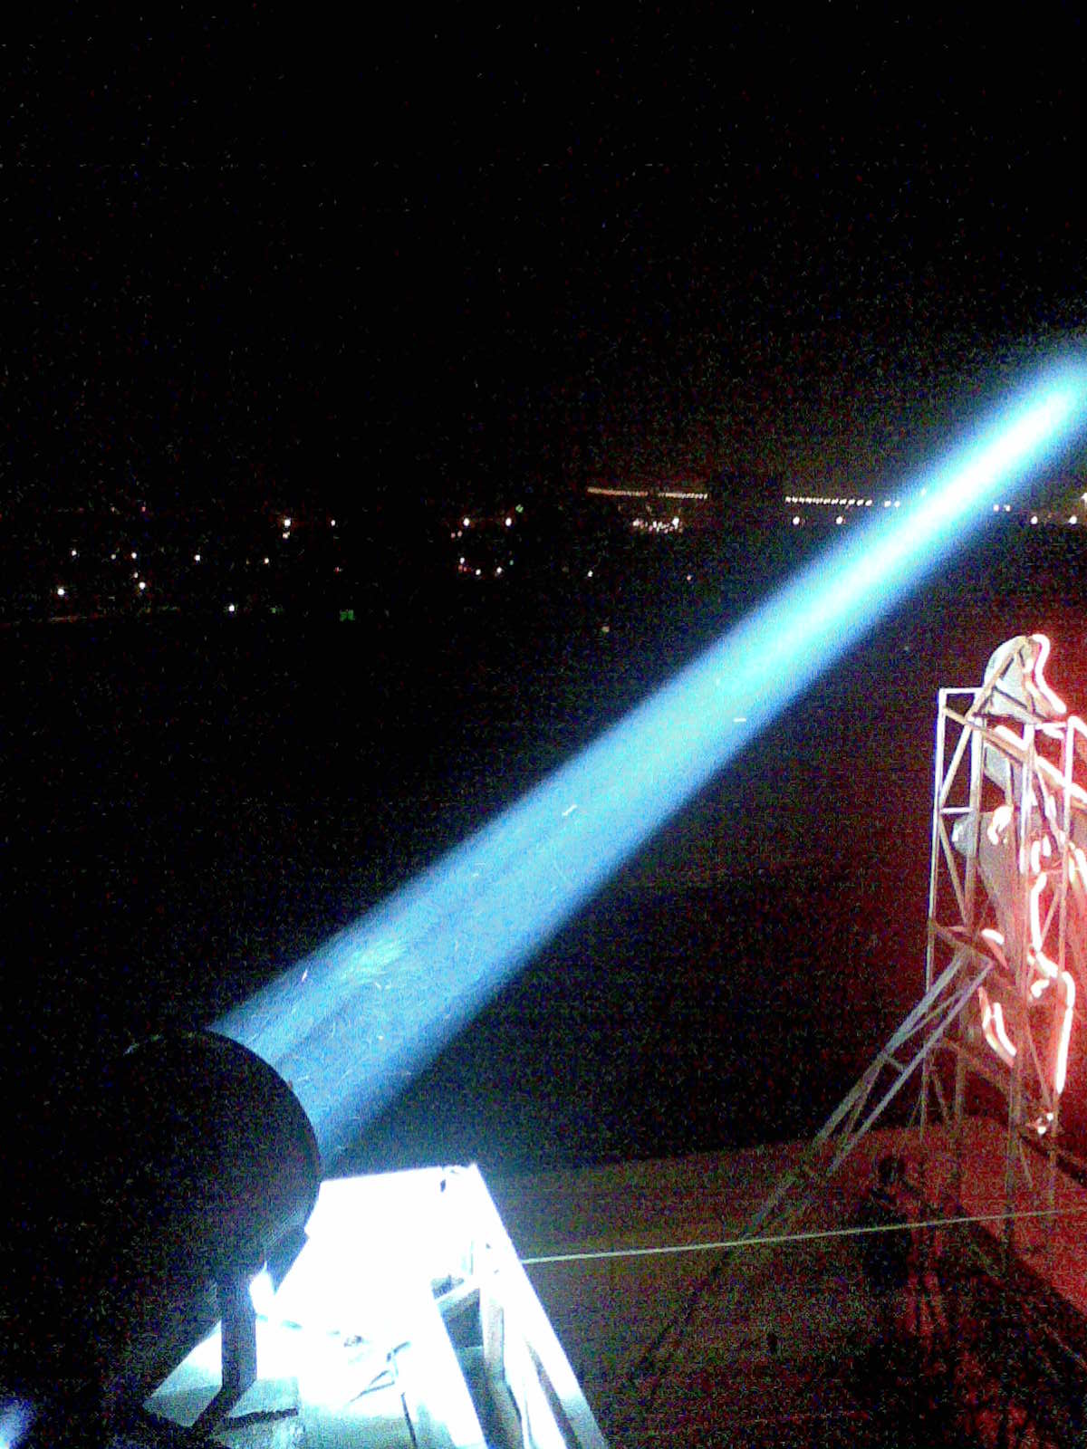

两列波在空间相遇

Slide 7
相遇后，仍然独自传播
若是粒子相遇，则将发生碰撞，各自的状态都将改变

Slide 8
振动在相遇点的叠加
合振动

Slide 9
光的叠加原理
1．波的独立传播定律
不同的波列在空间相遇时，如扰动不十分强，各列波将保持各自的特性不变，继续传播，相互之间没有影响。
2．波的叠加原理
几列波在相遇点所引起的扰动是各列波独自在该点所引起的扰动的叠加（矢量的线性叠加，矢量和）。

Slide 10
成立的条件
传播介质为线性介质。
振动不十分强。在振动很强烈时，线性介质会变为非线性的。
注意要点：不是强度的叠加，也不是振幅的简单相加，而是振动矢量（瞬时值）的叠加。
对于电磁波，就是电场强度（电场分量，光矢量）、磁场强度的叠加

Slide 11
定态光波叠加的方法
对于同频率、同振动方向的单色光
1．代数法:瞬时值叠加
合振动

Slide 12
定态光波叠加的结果
合振动
叠加之后，仍然是原频率的定态光波
振幅
相位

Slide 13
叠加后的定态光波
相位处处相同
相位处处相反
叠加之后的振动（振幅）取决于两列波的相位差

Slide 14
由瞬时值所引出的矢量方法
合振动的振幅与两列波的振幅之间满足余弦公式

Slide 15
2．复数法 ：复振幅相加
振幅和相位的表达式与代数方法相同

Slide 16
3．振幅矢量法:复振幅的矢量相加
在复空间中 ，复振幅用矢量表示

Slide 17
连续多个振幅矢量的叠加
各个矢量首尾相接，夹角为相应的相位差

Slide 18
对振幅矢量的说明
定态光波的振幅矢量，仅仅是对其复振幅在复数平面中的几何表示，反应了光波振动的振幅和相位
振幅矢量的大小、方向与光波振动的大小、方向无关
振幅矢量合成的结果，则是合振动的振幅大小和相位
采用振幅矢量方法，仅仅是出于数学处理上的考虑

Slide 19






课堂测验：
考察N个简谐振动的合成，它们的振幅相同，而相位按算数级数增加。
$$x_{1}=a\cos{ωt}$$
$$x_{2}=a\cos{(ωt+θ_{0})}$$
…
$$x_{N}=a\cos{[ωt+\left(N−1\right)θ_{0}]}$$
用振幅矢量法
求合成的振动
$$X=A\cos{(ωt+θ)}$$
$$A= ?$$
$$θ= ?$$

Slide 20
复振幅的叠加不等于合振动

Slide 21
光的叠加强度
光的频率是10¹⁴ Hz，其变化周期比仪器的响应时间小得多
光强的测量值只能是一定时间内的平均值
定态光波的光强，就是电场强度振幅平方的平均值
两列波在空间P点的相位差

Slide 22
两列波在空间P点相位差的讨论
1、Δφ 在观察时间内不是定值，而是随时间改变，是时间的随机函数
是两列光的强度简单相加，没有干涉现象；或者说它们是不相干的。

Slide 23
两列波在空间P点相位差的讨论
2、 Δφ 在观察时间内不随时间改变
Δφ 只与空间位置有关，即不同的空间点具有不同的位相差，因而有不同的数值。
即两列波在空间不同的地点有不同的位相差，叠加后有不同的强度，出现干涉现象。
干涉项

Slide 24
干涉相长
干涉相消
两列波在空间相遇，使得光的能量重新分布，称为干涉现象。能够产生干涉的光，称为相干光

Slide 25
平面波干涉的简单例子
干涉相长
干涉相消
接收屏上不同位置光强不同，出现条纹

Slide 26
球面波干涉的简单例子
接收屏上不同位置光强不同，出现条纹

Slide 27
光的相干条件
（1）ω相同；
（2）Δφ 稳定；
（3）存在相互平行的振动分量。

Slide 28
振动垂直的两列光波叠加后的光强
能流密度
用能流密度计算
光强
光强相加，没有干涉项，没有干涉，非相干叠加

Slide 29
如两振动不平行，可将其中一个正交分解为和另一个分别平行、垂直的分量，再进行叠加。其中垂直的分量作为背底，不参与干涉。
背底光强
仍有干涉

Slide 30
不同频率单色波的叠加
振动方向相同、传播方向相同，频率不同
不是定态光波

Slide 31
非定态光波

Slide 32
低频波对高频波的振幅调制

Slide 33
假振幅，非定态光波的振幅，随时间空间而改变
“光强”随时间变化，没有稳定的光强分布
形成光学拍，拍频为2ω_{m} ，强度分布随时间和空间变化。
结论：
1. 不同频率单色光叠加形成光学拍；
2. 不同频率的定态光波叠加形成非定态光；
3. 不同频率单色光是非相干的。

Slide 34
波包与群速度
波长不同的非单色光，其中每一列都是定态光波
但这些光波叠加之后的光波不再是定态的
不同的波列具有不同的波长，用波矢、频率加以区别
合振动是所有波列的叠加
波长连续分布的，求和变为积分
振幅
单位波长间隔对应的振幅

Slide 35
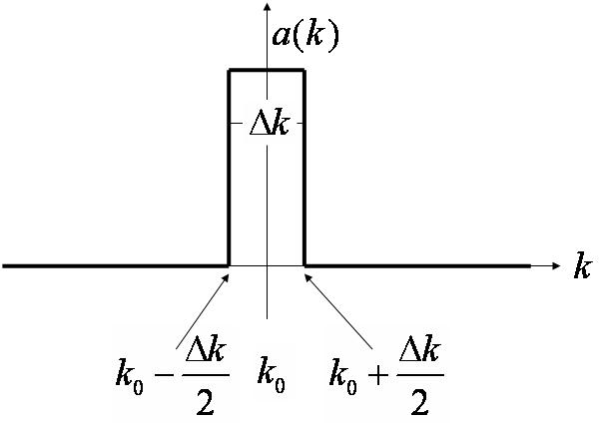
非单色波的叠加
“准单色波”

Slide 36
波包的表达式

Slide 37
波包的图像

Slide 38
波包的空间分布及传播速度
叠加后，光波的能量集中于空间一个很小的区域中，即波包之外振幅极小。
振动（波包）的分布区域
波包的有效长度，相干长度
波包传播的速度
群速度

Slide 39
介质中群速度和相速度的关系
波在介质中的相速度与波长有关，即不同波长的光，在同一介质中，相速度不同，折射率不同。

Slide 40
波包的色散关系
真空中没有色散，群速度等于相速度
介质中，不同波长的光相速度不同
真空中
介质中
多数情况

